Slide 1
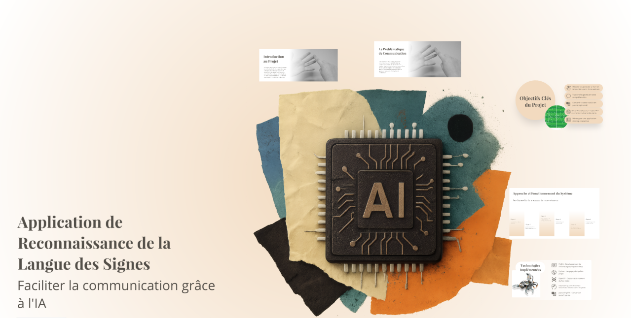

Slide 2
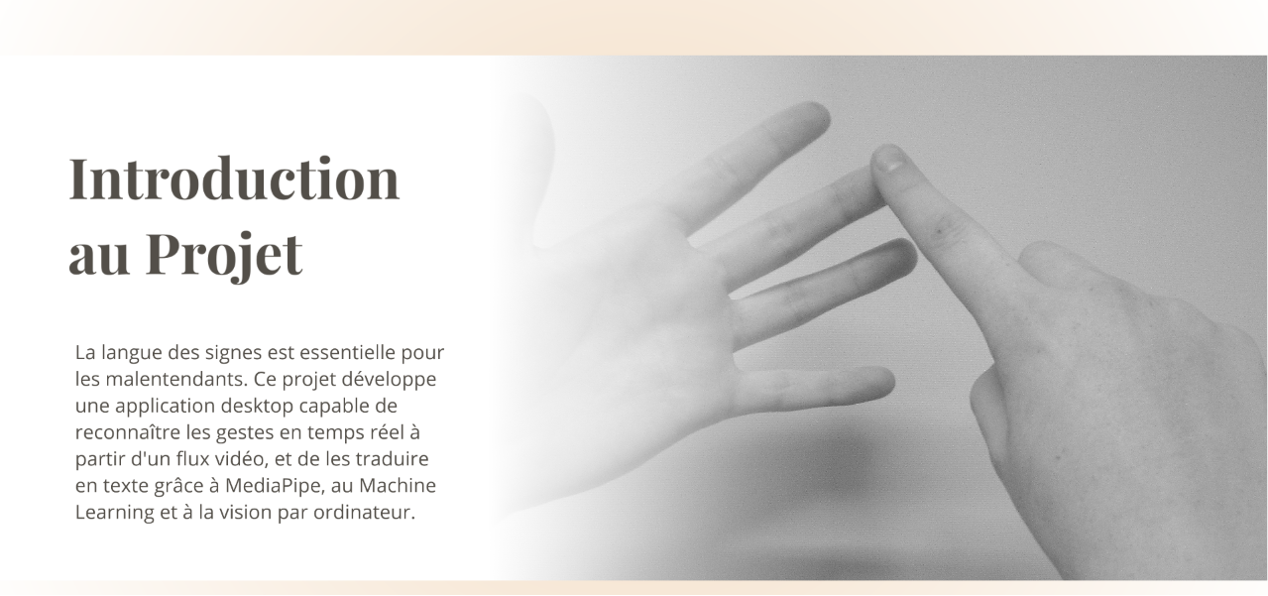

Slide 3
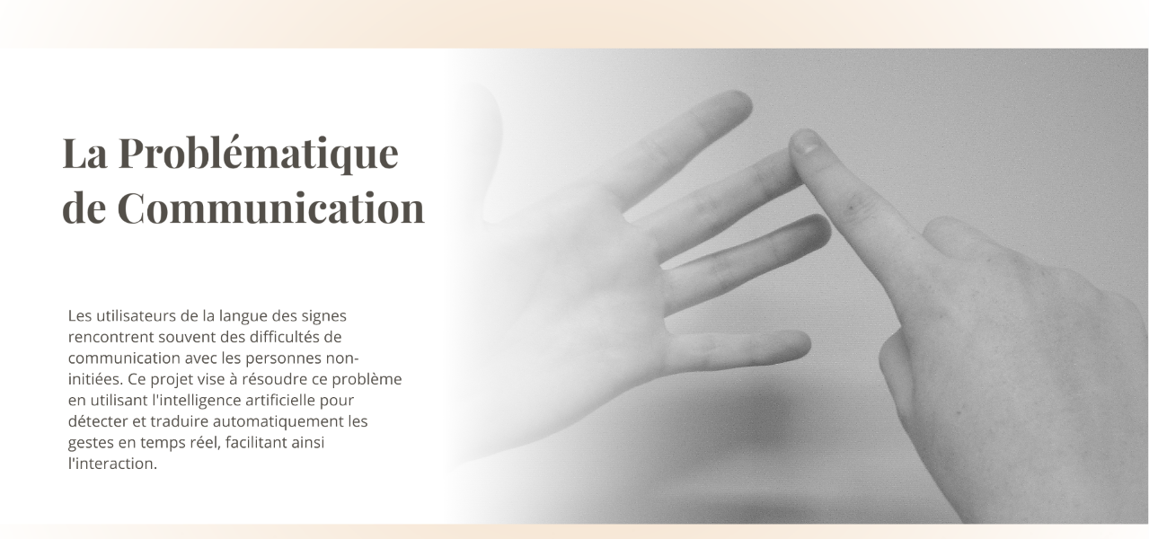

Slide 4
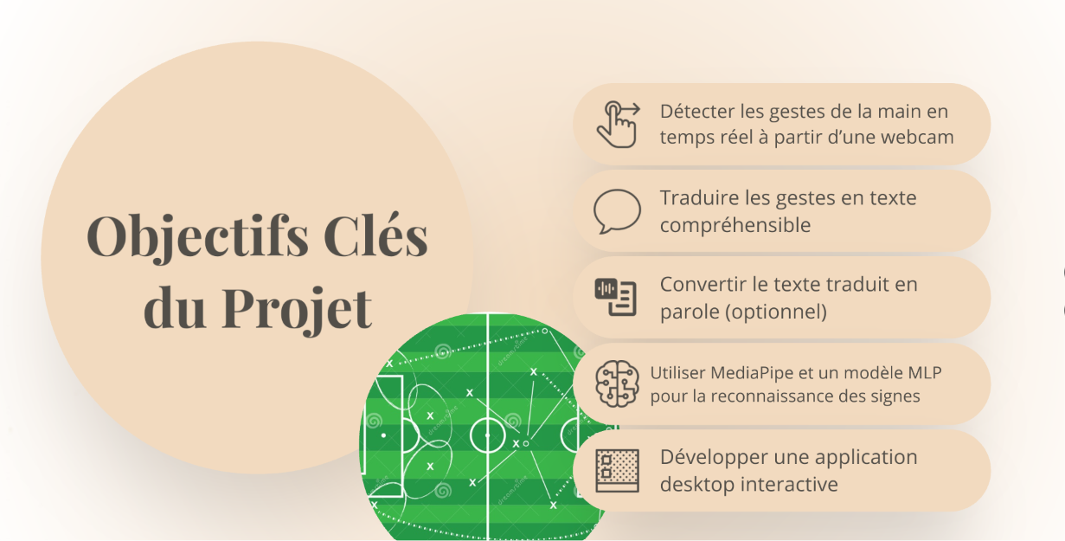

Slide 5
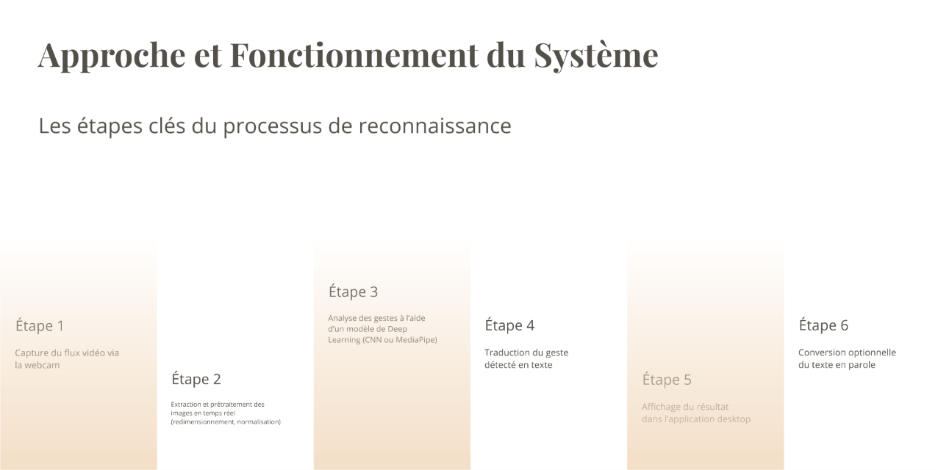

Slide 6

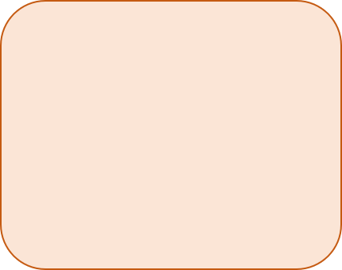
Etape 3: Etape 4:
Etape 1: Etape 2:
Détection de la main avec MediaPipe
Capture vidéo via Webcam
Extraction de 21 Hand Landmarks
Classification par modèle MLP

Slide 7
Etape 7:
Etape 5: Etape 6:
Reconnaissance de la lettre
Affichage du texte dans l'application
Conversion texte → parole

Slide 8
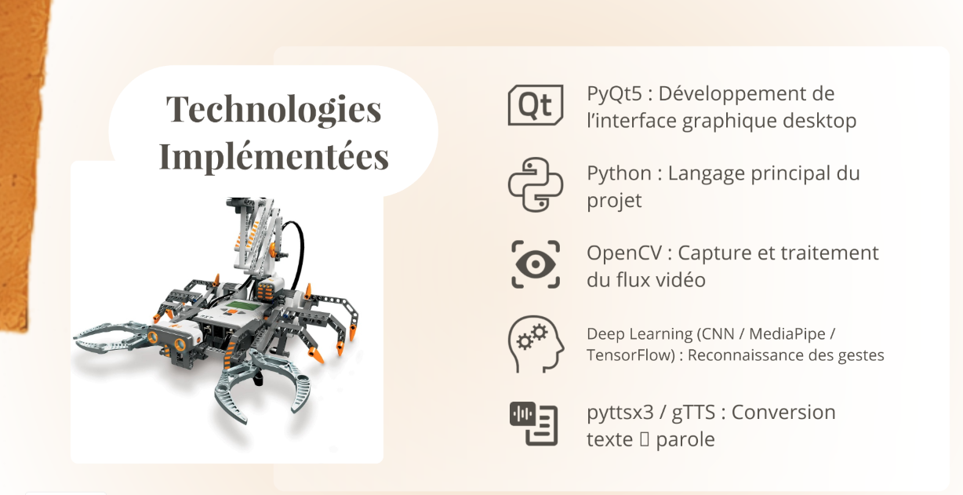
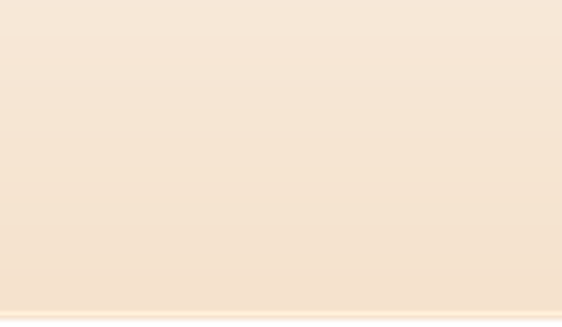

PyQt5 : Développement de l’interface graphique desktop
Python : Langage principal du projet
OpenCV : Capture et traitement du flux vidéo
MediaPipe + TensorFlow
Extraction des 21 landmarks et reconnaissance des signes
pyttsx3 : Conversion texte → parole

